Slide 1

Структурное подразделение «молодежный центр»
Якшур-Бодьинского сельского информационно-культурного центра Якшур-Бодьинского МАУ «Информационно-культурный центр»
Удмуртская Республика, Якшур-Бодьинский район, село Якшур-Бодья, улица Пушиной 95

Slide 2
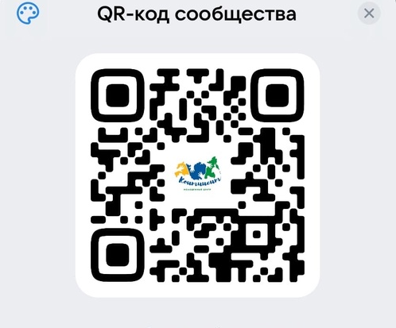
Ссылка на группу в социальных сетях
Молодежный центр «Континент» сформирован на базе Якшур-Бодьинского Информационно-культурного центра в апреле 2011 года.

Slide 3
Команда

Slide 4
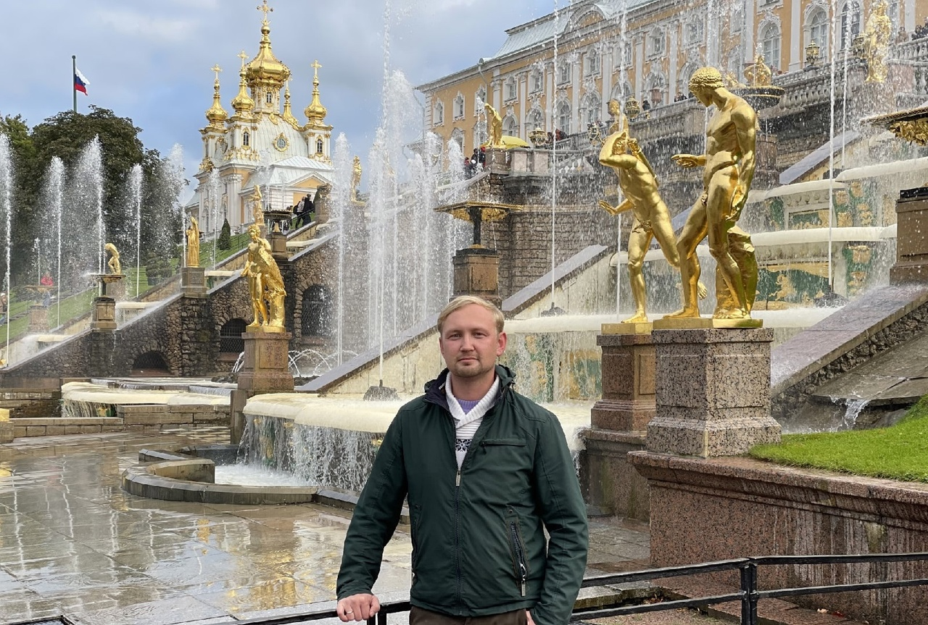
Директор Якшур-Бодьинского МАУ
«Информационно-культурный центр»
Барышников Алексей Анатольевич

Slide 5
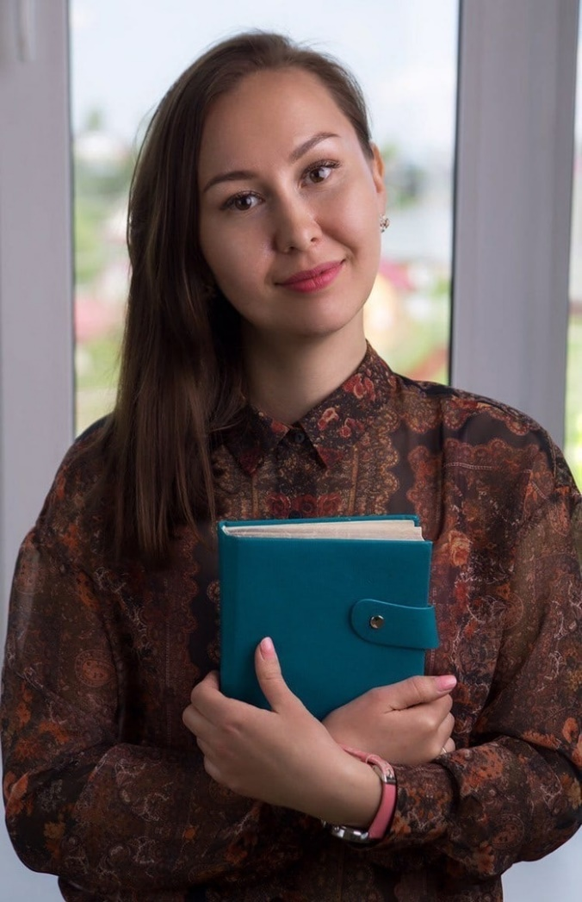
Заведующий молодежным центром Якшур-Бодьинского
МАУ ИКЦ
Артемьева Анастасия Андреевна

Slide 6
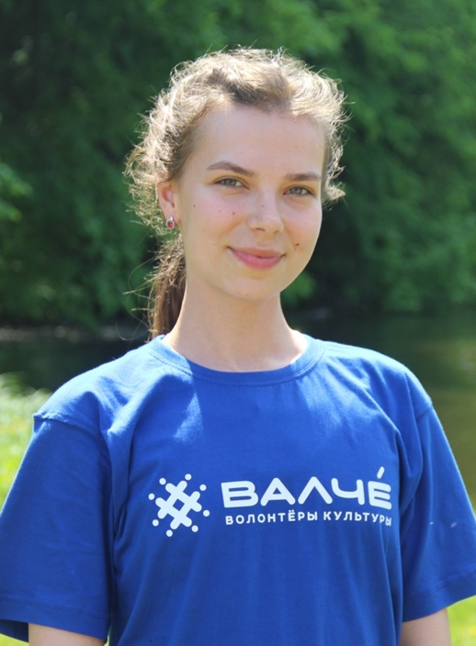
Ведущий методист молодежного центра Якшур-Бодьинского МАУ ИКЦ
Поскребышева Татьяна Алексеевна

Slide 7
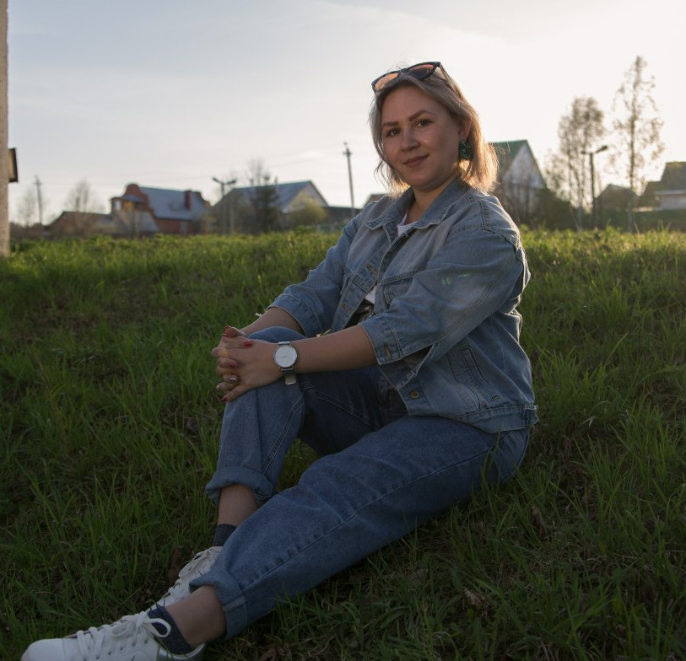
Методист 2 категории молодежного центра «Якшур-Бодьинского МАУ ИКЦ
Щуклина Анна Павловна

Slide 8
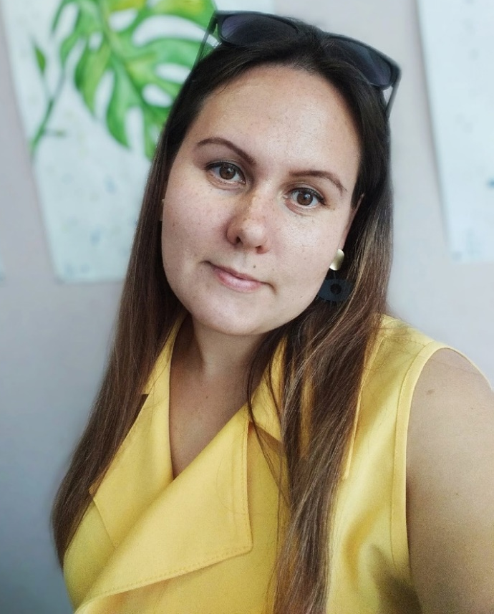
Методист молодежного центра Якшур-Бодьинского МАУ ИКЦ
Балашова Алена Андреевна

Slide 9
Направления деятельности:
Гражданско-патриотическое направление
Профилактическое направление
Проектная деятельность (трудоустройство детей в летний период, поддержка молодежных инициатив)
Работа с молодежью Якшур-Бодьинского района (подростки, молодые семьи, работающая молодежь)
Развитие волонтерского движения
Информирование о проводимых мероприятиях и конкурсах Молодежным центром Удмуртской Республики и агентства по делам молодежи УР
Участие в республиканских молодежный проектах, мероприятиях и конкурсах

Slide 10
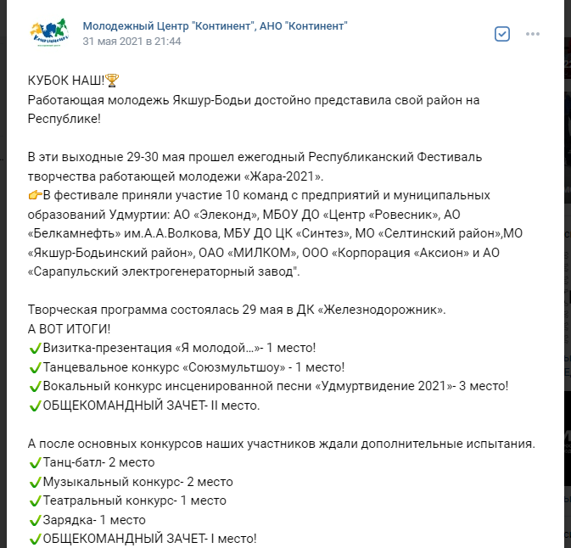
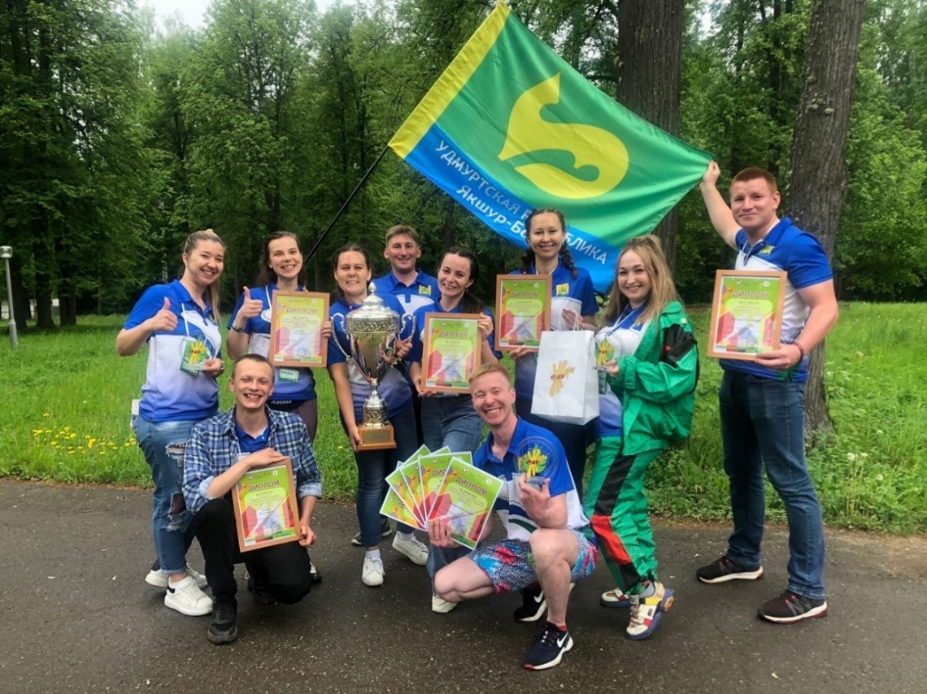
2021-2022 года участие в республиканский мероприятиях:
Участие молодежи Якшур-Бодьиснкого района в республиканском Фестивале творчества работающей молодежи 2021.
Капитан команды: Поскребышева Т.А.

Slide 11
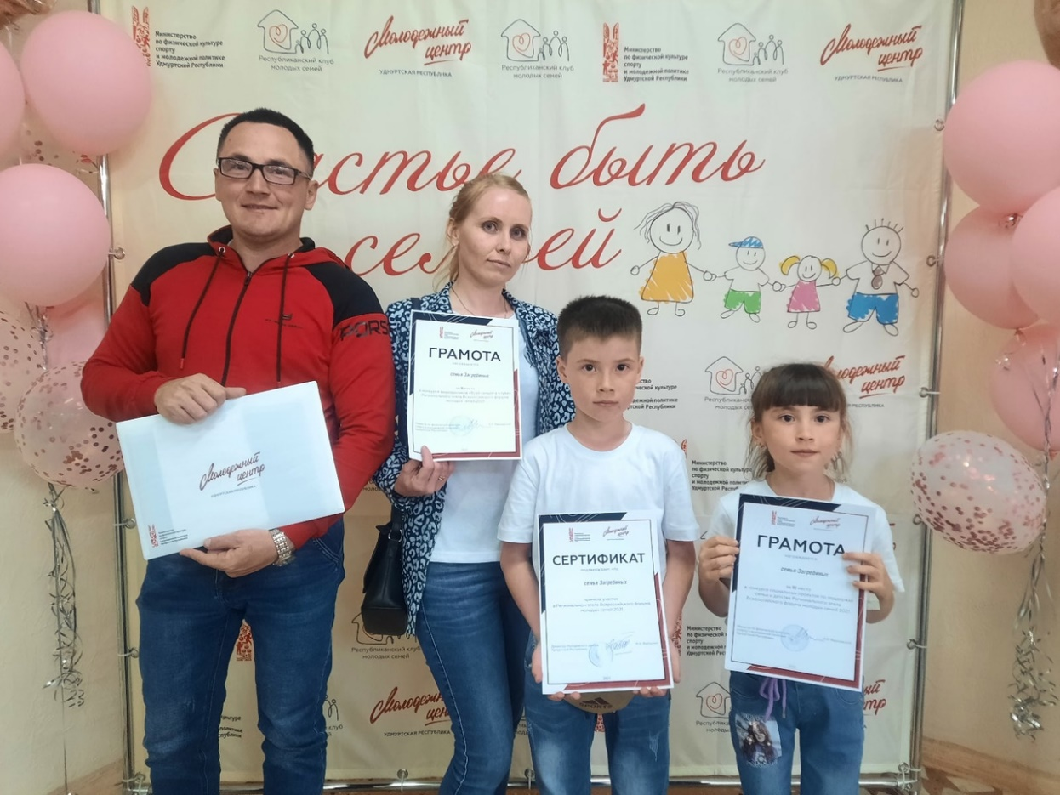
2021-2022 года участие в республиканский мероприятиях:
Участие молодой семьи в Республиканском Форуме молодых семей
Итог: 1 место
Куратор: Щуклина Анна Павловна

Slide 12
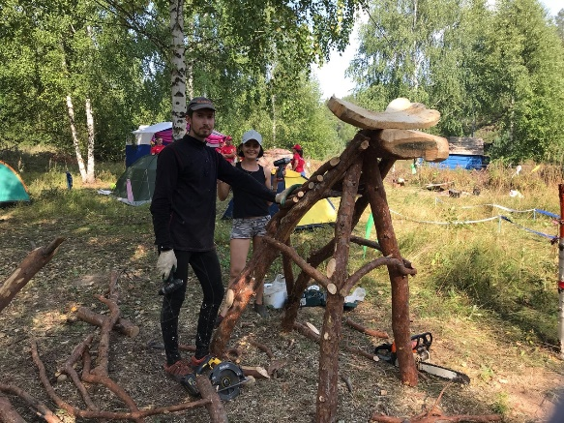
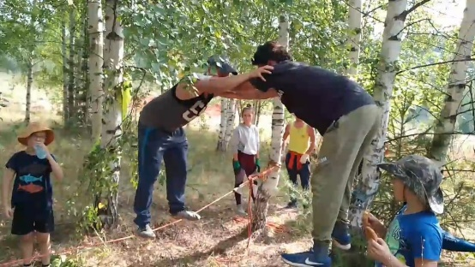
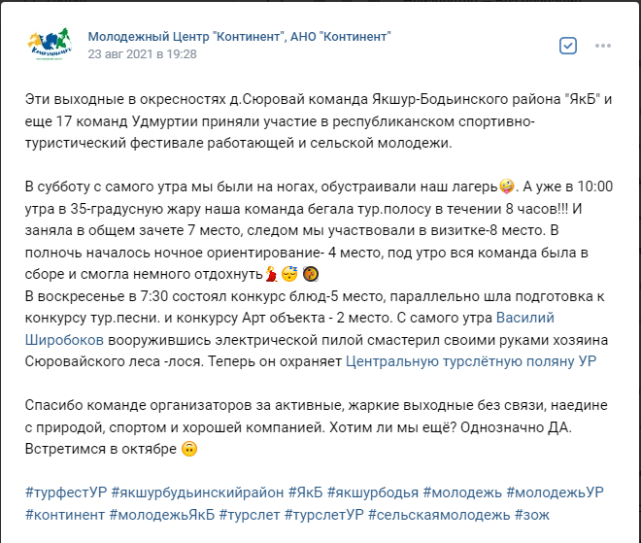
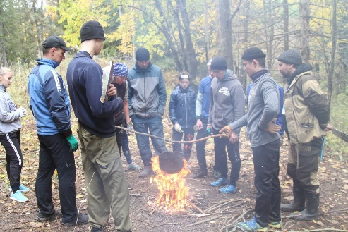
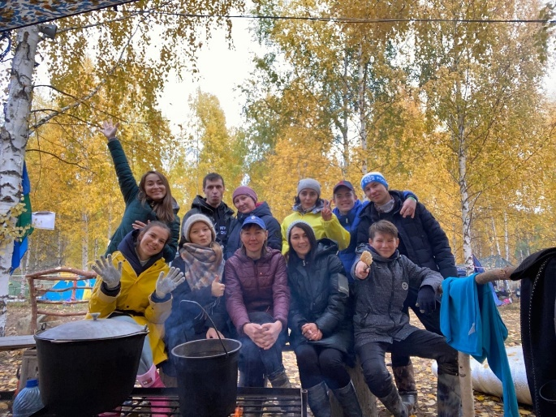
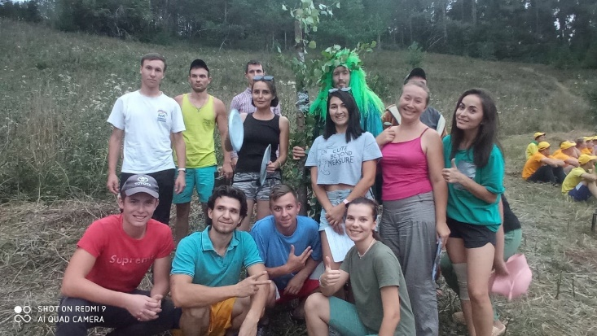
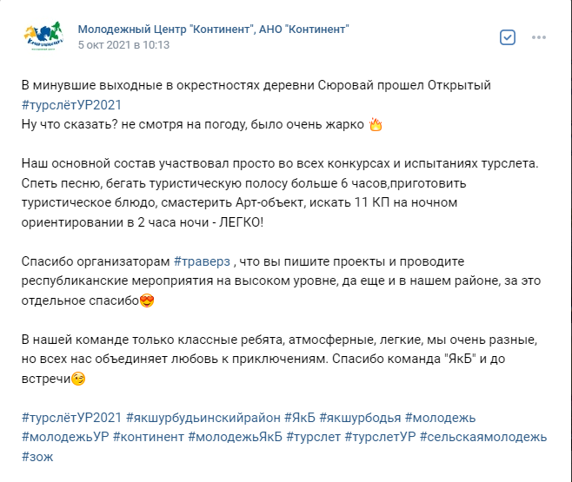
2021-2022 года участие в республиканский мероприятиях:
Август. Участие работающей молодежи Якшур-Бодьиснкого района в республиканском спортивно-туристический фестивале работающей и сельской молодежи 2021.
Октябрь. Участие в открытом турслёте Удмуртской Республики 2021 #турслётУР2021
Представитель команды: Поскребышева Т.А.

Slide 13
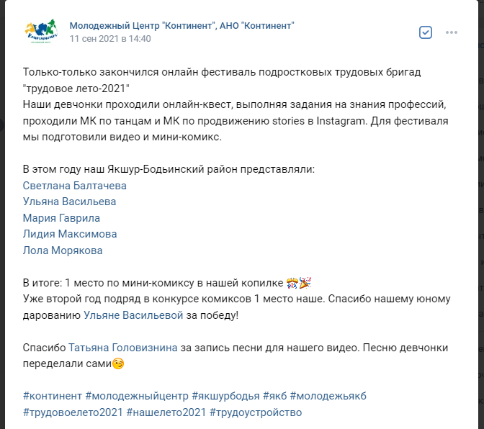
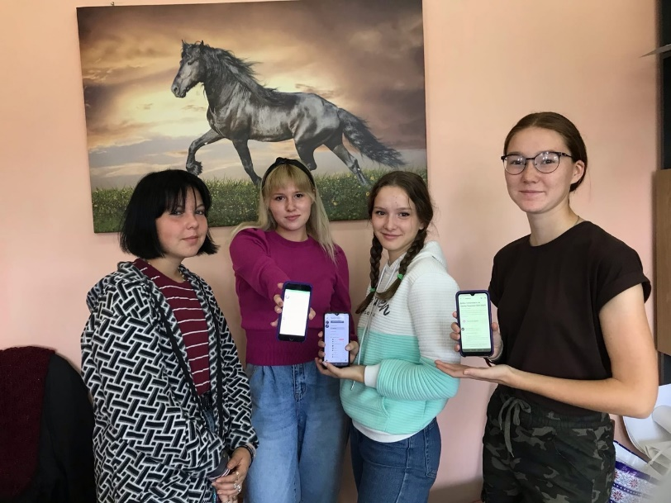
2021-2022 года участие в республиканский мероприятиях:
Ежегодное участие трудоустроенных волонтеров в республиканском фестивале подростковых трудовых бригад "трудовое лето-2021«.
Уже второй год подряд данный фестиваль проводился онлайн.
Куратор команды: Поскребышева Т.А.

Slide 14
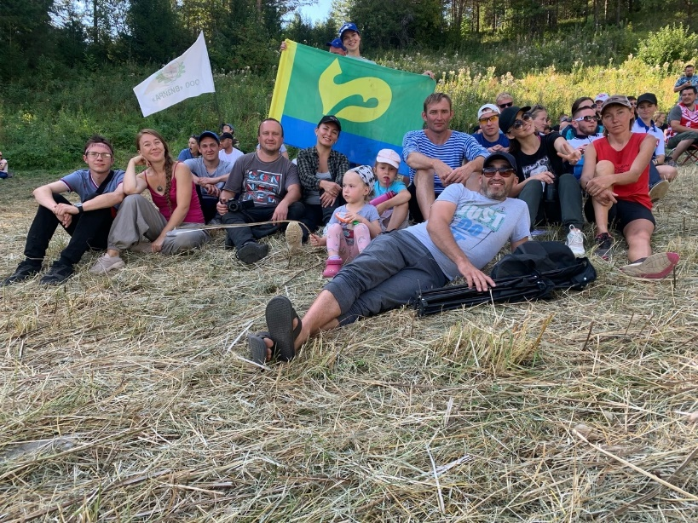
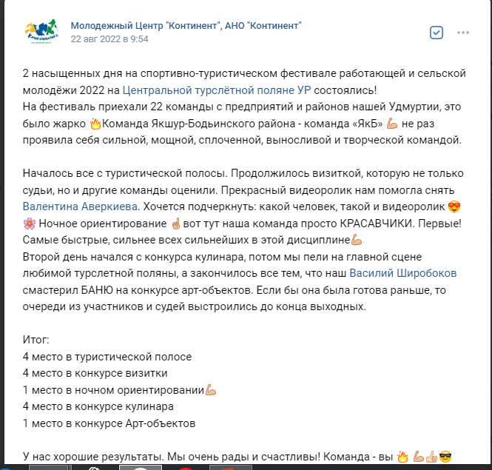
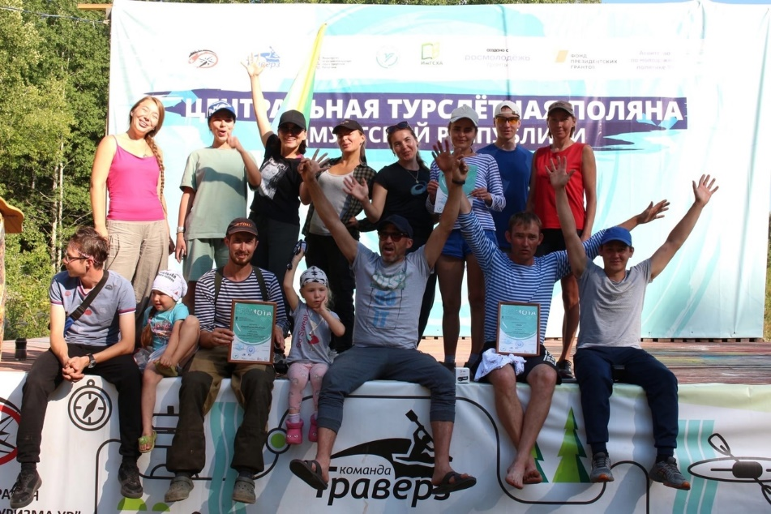
2021-2022 года участие в республиканский мероприятиях:
Август. Участие работающей молодежи Якшур-Бодьинского района на спортивно-туристическом фестивале работающей и сельской молодёжи 2022
Представитель команды: Поскребышева Т.А.

Slide 15
Основные и самые яркие мероприятия за 2021-2022 года проводимые молодежным центром в сфере добровольчества

Slide 16
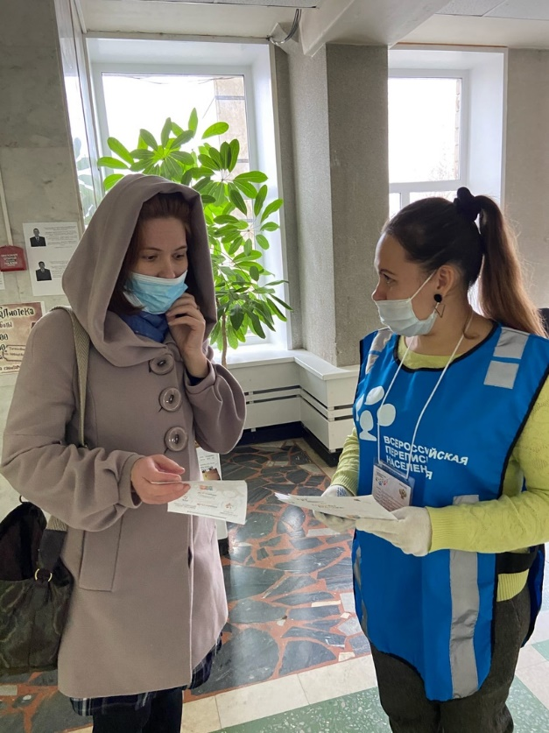
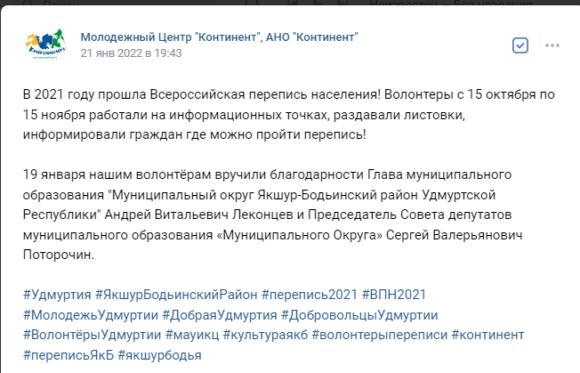
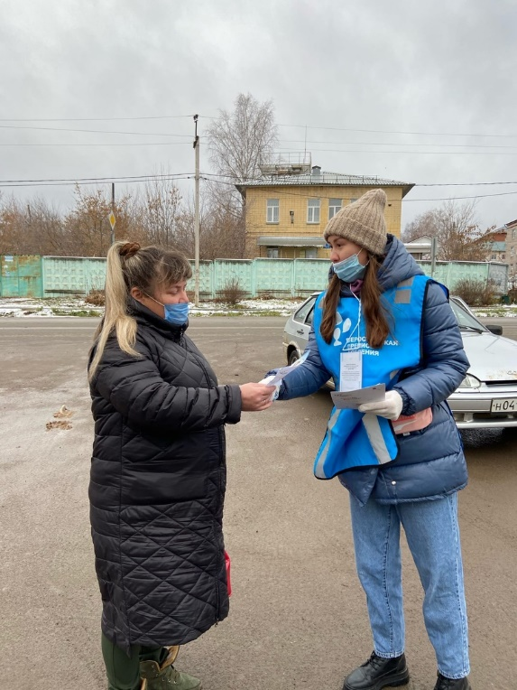
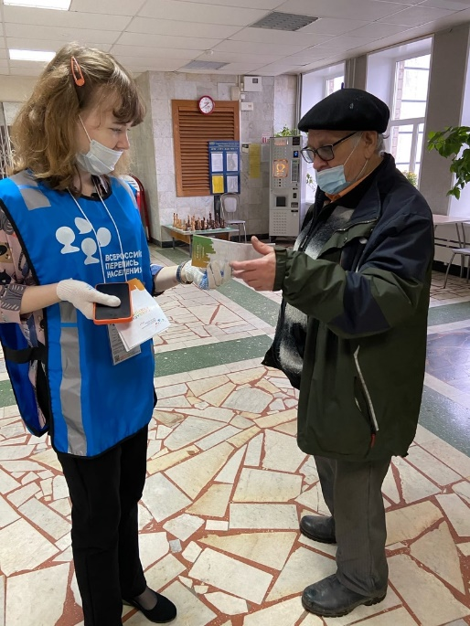
Волонтеры переписи 2021

Slide 17
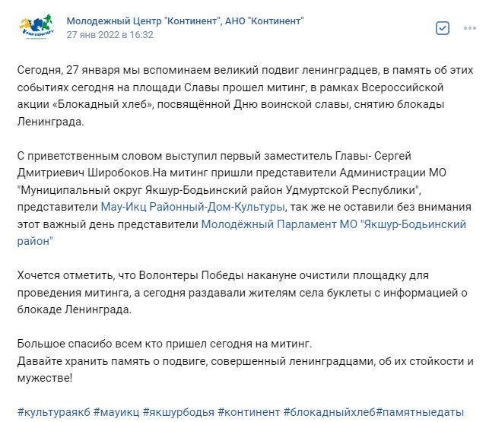
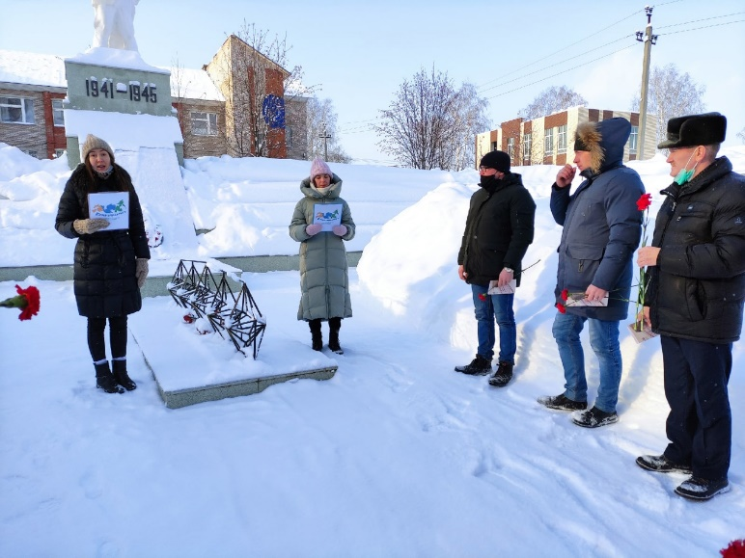
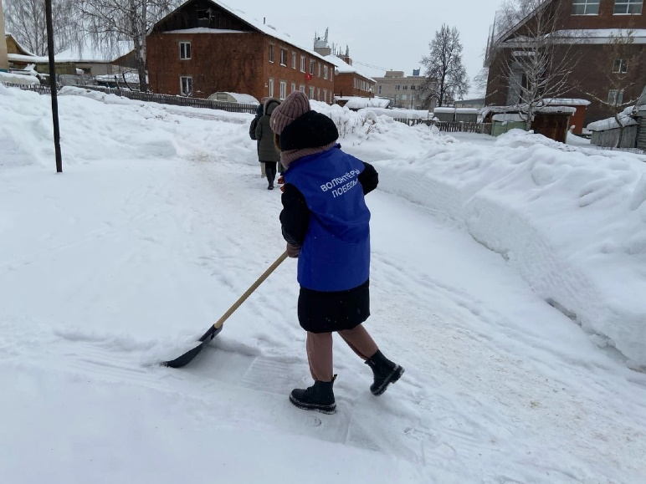
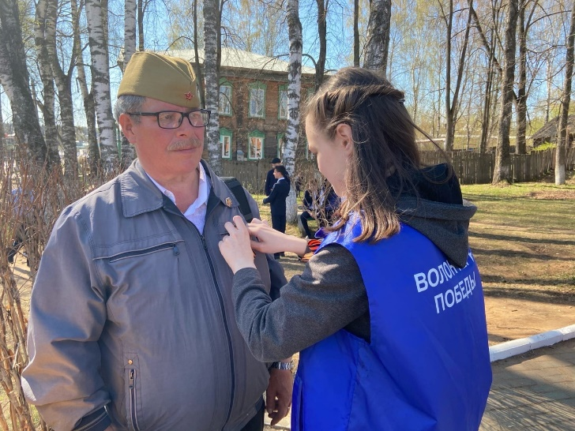
Волонтеры Победы 2021-2022
Акция «блокадный хлеб»
Благоустройство площади Славы для празднования Дня Победы, проведение вахты Памяти
Акция «георгиевская ленточка», «бессмертный полк»
День «памяти и скорби»
Акция «Сад Памяти»
Всероссийская акция «память жива» 22 июня
Поздравление Ветерана ВОВ с 9 мая, 2021 год.

Slide 18
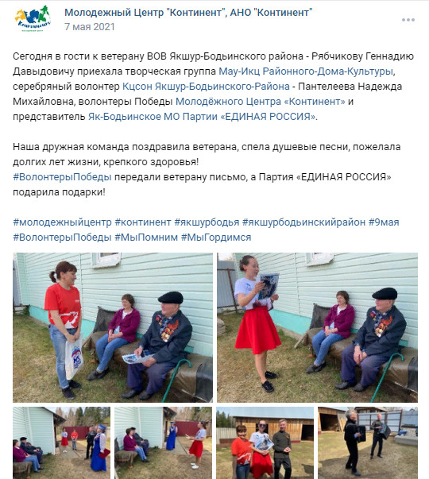
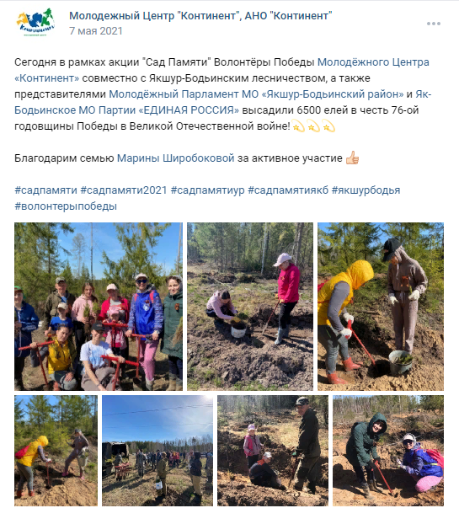
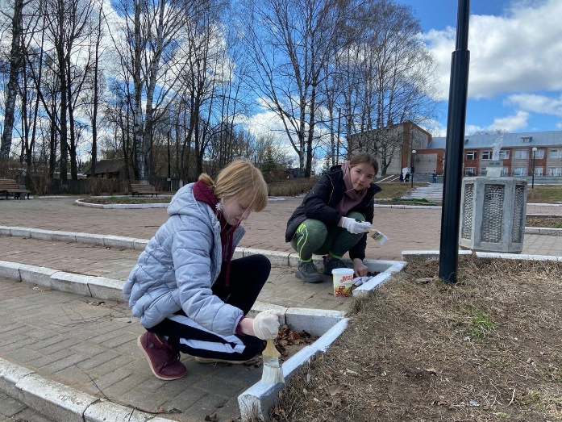
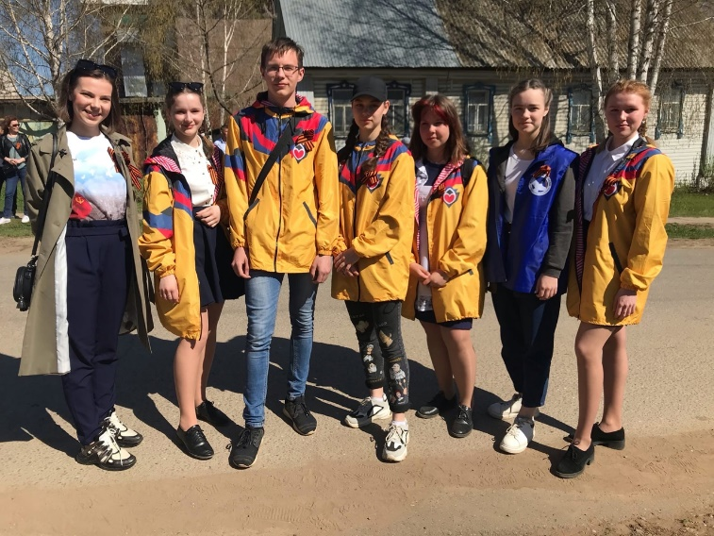

Slide 19
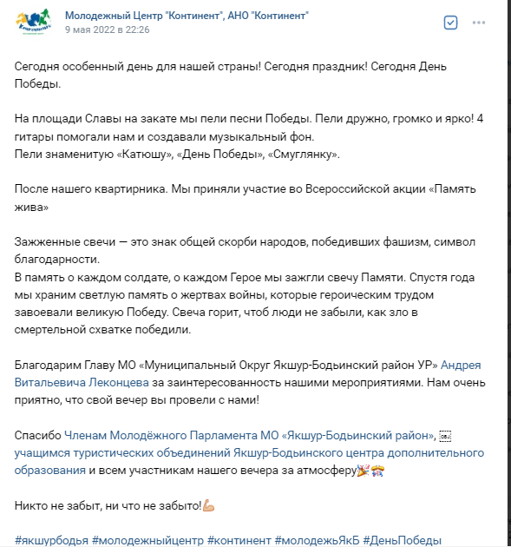
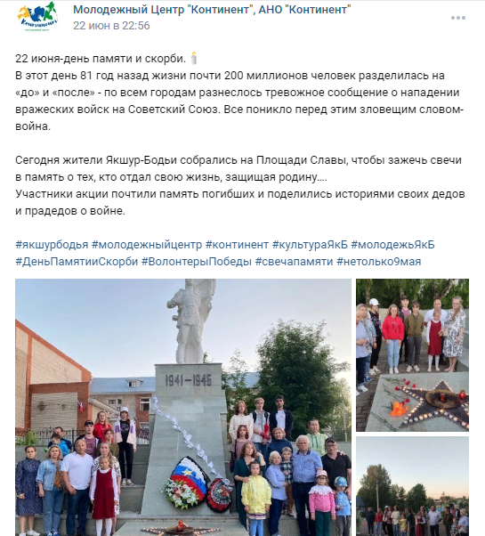
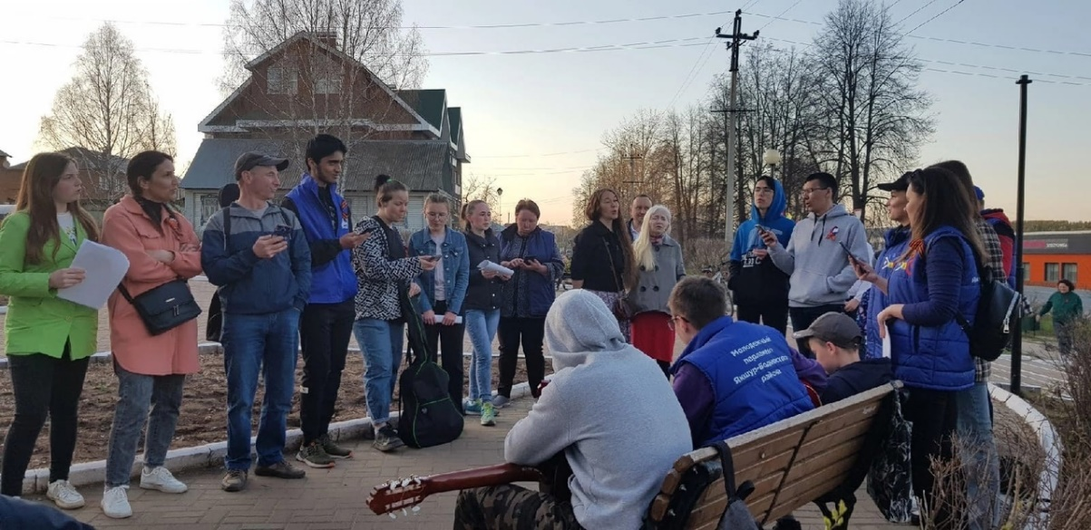

Slide 20
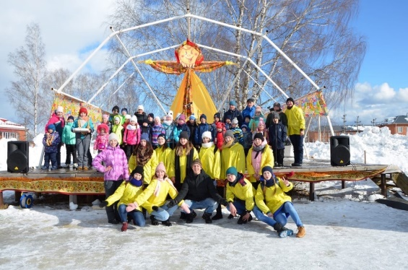
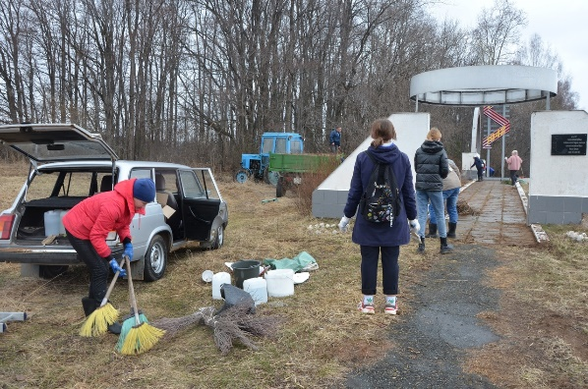
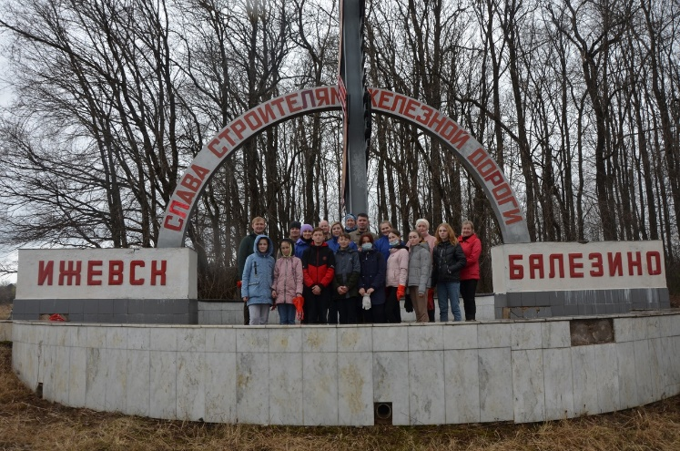
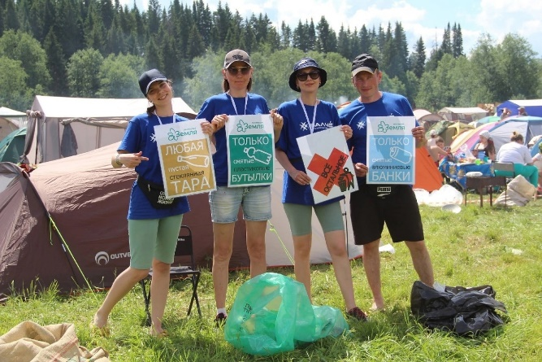
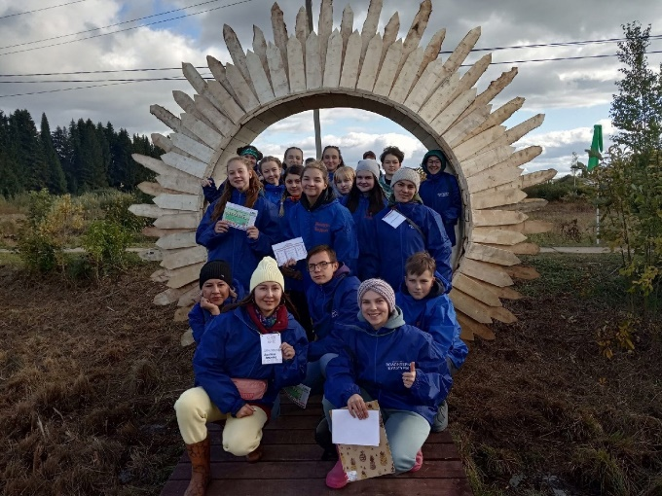
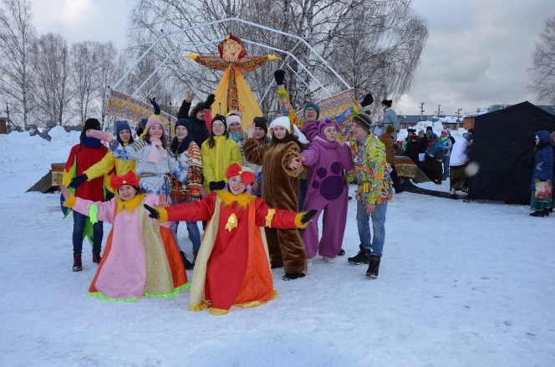
Волонтеры культуры 2021-2022
Самые масштабные мероприятия:
Акция «Всероссийский день заботы о памятниках истории и культуры». Субботник около Памятника строителей Ижевск-Балезино в с. Кекоран
Фест «Эктоника/Бабушкина Дача/Панамский Канал» (межрегиональный музыкальный фестиваль, который проходит в Удмуртии в с.Шаркан в усадьбе «Тол Бабая» с 2015 года)
Первый межрегиональный фестиваль «ВОРОТИсь» в с.Якшур-Бодья
Масленичные гуляния
День села в с.Якшур-Бодья

Slide 21
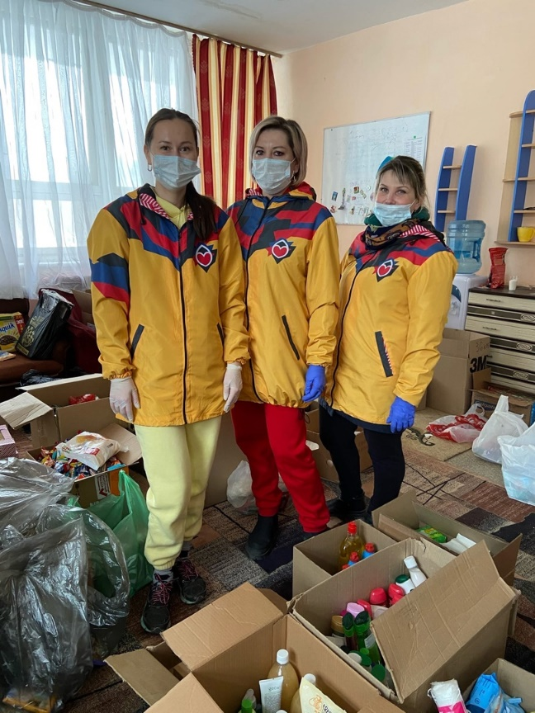
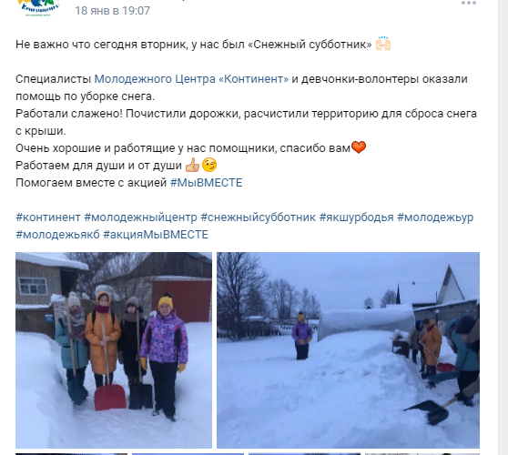
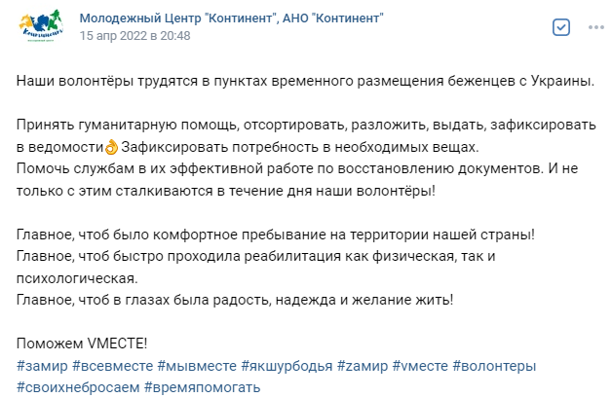
#МЫВМЕСТЕ
Адресная помощь ветеранам (доставка продуктов и медикаментов, благоустройство участка: уборка снега, прополка, вывоз мусора)
Помощь в размещении жителей ЛНР и ДНР в лагере «Березка»

Slide 22
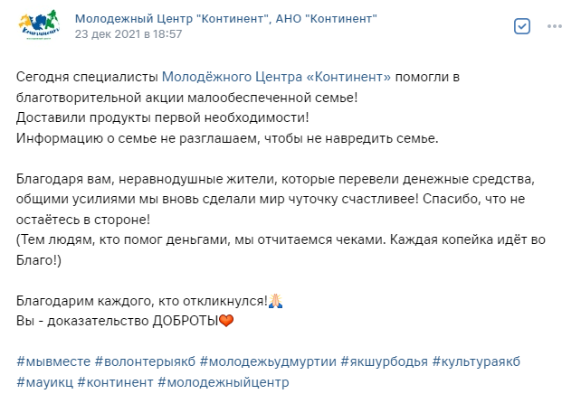
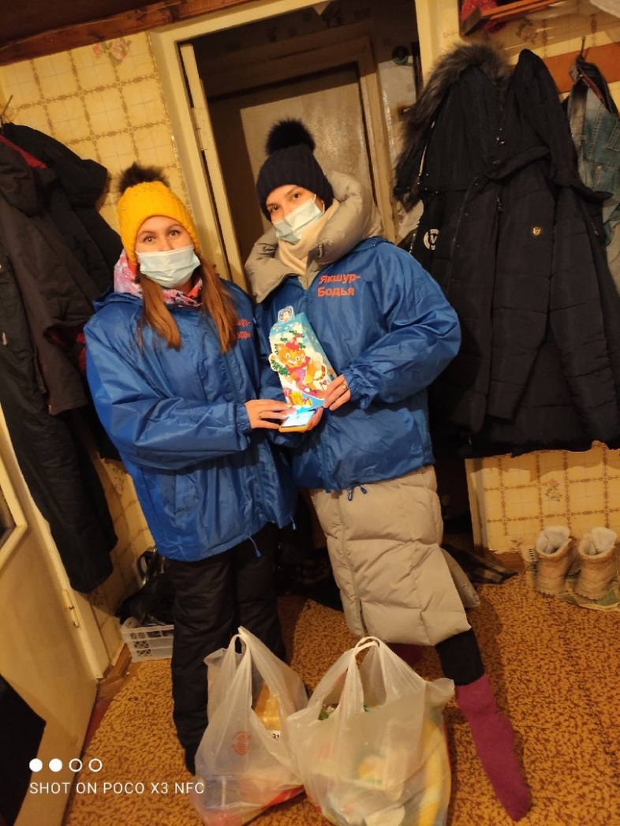

Slide 23
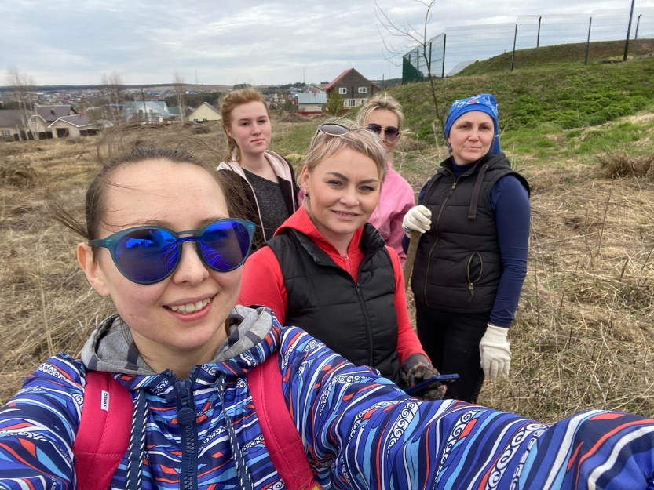
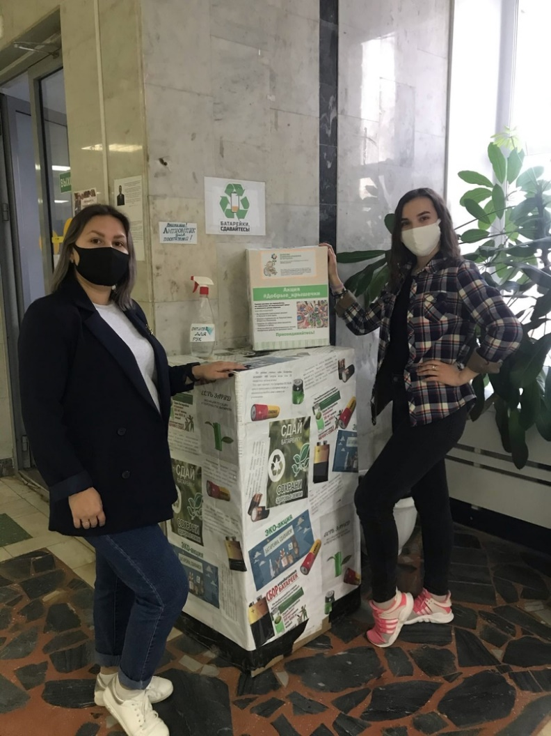
Экологическое волонтерство
2021-2022
Создан пункт приема в использованных батареек и пластиковых крышечек в Якшур-Бодьинском РДК
Организованы «Весенние недели добра», акции «Ноль отходов», «Чистый берег».
Пользуется популярностью экофестиваль "Безопасный дом-Безопасный мир». Где можно сдать батарейки, проводится дресс-кроссинг: возможность обмена вещами ( одежда, обувь, игрушки), также мастер-классы, продажа экологичных и натуральных вещей, косметики
Проводятся субботники, субботники волонтеров Молодежного антинаркотического движения "Это моя Республика!"

Slide 24
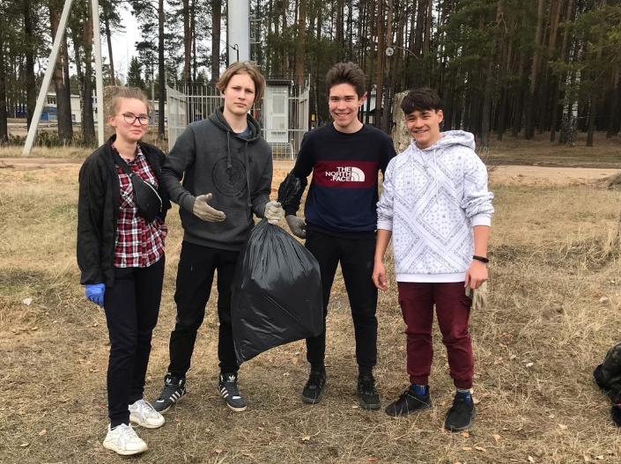



Экологическое волонтерство
2021-2022

Slide 25



Событийные мероприятия 2021
Проведение мероприятий, соответствующие календарному плану (День детства, день семьи любви и верности, день российского флага и др.)
Помощь судьям на спортивных мероприятиях
Акция «Дари радость детям». В акции участвуют волонтеры. Они разработают программу поздравления семьям, которые находятся в тяжелой жизненной ситуации.

Slide 26




Событийные мероприятия 2022

Slide 27






Slide 28






Slide 29






Slide 30


За хорошую работу и эффективную реализацию молодёжной политики в Якшур-Бодьинском районе в 2021 году коллектив молодежного центра Якшур-Бодьинского МАУ ИКЦ занесён на Доску почёта!

